Slide 1
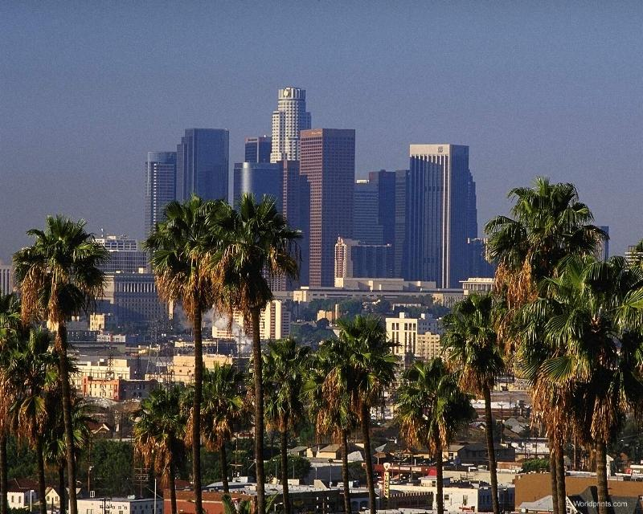
RAP

Slide 2
PRED 1970
Da bi pravilno razumeli zgodovino rapa, moramo vedeti najprej dve najpomembnejši zadevi: 1. RAP je glasba, govorjenje v rimah na ritem enega beata oziroma podlage. 2. HIP HOP je kultura, način življenja za družbo ljudi, ki se identificira, ljubi in prakticira rap (MCing), breakdance, DJing (+beatboxing) in grafite.
RAP (Rhythmically Accentuated Poetry) (prevod: Ritmično poudarjena poezija)
Večina knjig, TV oddaj in drugih zgodovinskih virov trdi, da je Rap bil izumljen v New Yorškem predelu imenovanem Bronx. To je seveda resnično, ampak »Ameriški Rap«, ki ga danes poznamo in čigar začetki segajo v obdobje okoli 1970-ih ni nastal kar iz niča.

Slide 3
Začelo se je v Afriki. Plemena so običajno ohranjala svojo zgodovino v ritmičnih verzih in pesmih. To pa zaradi plemen, ki so se zelo razlikovala drugo od drugega. Število jezikov in plemen je bilo tako veliko, da je celo njihov sam jezik pogosto izginjal. Zato so, da bi ohranili zgodbe in legende žive, uporabljali pesmi in druge, z ritmom poudarjene različice pripovedovanja zgodb. Afričani so svoje rime in zgodbe vzeli s seboj na ladje Evropskih trgovcev s sužnji. Tako so se njihove zgodbe, rime ter celo kakšne pesmi skozi leta spreminjale. Na začetku so se takšne pesmi »z rimami« začele pojavljati v cerkvah nato pa v zgodnjih sedemdesetih po »getih«.

Slide 4
Eden od prvih DJev v ZDA, Dr. Hep Cat je po navadi rad izgovoril kako rimo v etru, kot so: »If you want to hip the tip and bop the top - You get some mad threads that just won't stop«. To je vplivalo na druge Radio DJe in standardne DJe, da spregovorijo kako rimo v etru in v klubih. Kool Herc je bil eden od DJev, ki je začel rapat na razne podlage. Kmalu pa je to prepustil kolegu, ki je prevzel rapanje in postal »Rapper«. Drugi DJi so to prevzeli in kmalu je vzletel tudi ta stil.
MC, kar je kratica za »Master Of Ceremonies« so kmalu začeli delati daljše rime in začeli tekmovati z drugimi MCji. Potem so celo rapali na cele komade.En MC se je spremenil v dva, dva v tri in tri so potem postali Crew. Tako je to trajalo skoraj deset let, dokler ni bil prvi Rap izdan na pravi plošči – s tem pa se začne zgodovina aktualnega Rapa, ki je postal milijonska industrija s stotimi stili in tisočimi tehnikami, pristopi in zvoki.

Slide 5
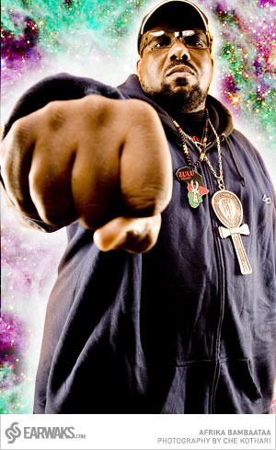
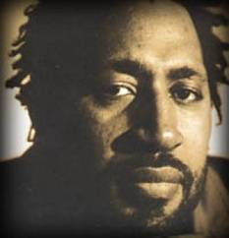
Kool Herc
Afrika Bambaataa

Slide 6
LETA 1970 – 1980
13.1 .1970 - V tem letu začne pra-oče hiphopa Afrika Bambaataa začne DJat.
13.2 .1973 - DJ Kool Herc, po rodu Jamajčan se je preselil v New Yorku v poznih 60-ih letih in prinesel s seboj značilno tradicijo improviziranja na rime ozirajoč se na instrumentalno (takrat še reggae) spremljavo.
13.5 .1977 – Hip-Hop je začel v tem letu posvečati večjo pozornost MCjem
13.6 .1978 - Glasbena industrija si izmisli >rap music<. Torej od tu naprej vsi navedeni ustvarjalci in naslednji glasbeniki na tem področju, spadajo pot to zvrst z imenom RAP.

Slide 7
LETO 1993
Leto 1993 še danes splošno velja za višek eksperimentiranja v rapu, saj lahko na albumih iz tistega leta slišimo največ inovacij, unikatnih zvokov, stilov, flowov in konceptov. Eden od talentov je tudi Kalifornijski producent/emcee Andre Young, znan je tudi kot Dr. Dre in prav tistega leta, je izšla njegova kreacija, znana pod naslovom »The Chronic«. Ta plošča je po raperjih udarila kakor strela, ki je pustila še dolgo svetlobo in svoj prizvok za seboj. S tem albumom je Dre tudi ustvaril čisto revolucionarno zvrst produkcije: G-Funk. Z glasnimi trobili, funk sampli in bobnečimi basi, ki so kaj kmalu postali zaščitni znak zahodne obale, so komadi kot »Ain't Nothing But A G-Thang«, »Let Me Ride«, »Rat-tat-tat-tat«, »F*ck With Dre Day« Ker pa na emceejevskem področju Dre ni nikoli blestel, je predstavil svetu bodočo rap legendo Snoop Dogga. Po fenomenalnem nastopu na Drejevem albumu, ki je še celo poletje vznemirjal poslušalce rapa, je novembra napočil njegov trenutek z albumom »Doggystyle«, ki še danes drži častno etiketo.

Slide 8
LETO 1994
Ta letnica je ena najpomembnejših v celotni zgodovini rapa.V tem letu je izšlo mnogo odličnih, klasičnih albumov in na sceno je z undergrounda prišlo mnogo novih obrazov, med katerimi tudi takrat še 20-letni raper Nas iz Queensbridgea (NY), ki je podpisal pogodbo z založbo Columbia Records in izdal album >Illmatic<.Nas se je s tem albumom najprej ustoličil kot kralj undergrounda s 500,000 prodanimi kopijami. Naslednji od pomembnejših trenutkov, pa je nastopil, ko je Notorious B.I.G. posnel svoj prvenec - album >Ready To Die<. Vrhunski flow, lirike in dobra produkcija so botrovale velikemu uspehu, čigar rezultat je naslov prave klasike.
Svoj pečat je v tem letu pustil tudi 2Pac, čeprav na malce drugačen način. Tudi on je izdal album, ampak ne v solo-kontekstu, saj so na albumu sodelovali še Mopreme, Rated R, Big Syke in Macadoshis, ki skupaj s 2Pacom sestavljajo kolektiv Thug Life. Naslov albuma je >Thug Life Vol. 1<, na katerem je precej znanih komadov kot Pour Out A Little Liquor, Street Fame, How Long Will They Mourn Me in Bury Me a G. Izdan je bil pri založbi Jive Records. Izkazal se je tudi kot filmski igralec, in sicer v filmu Above The Rim.

Slide 9
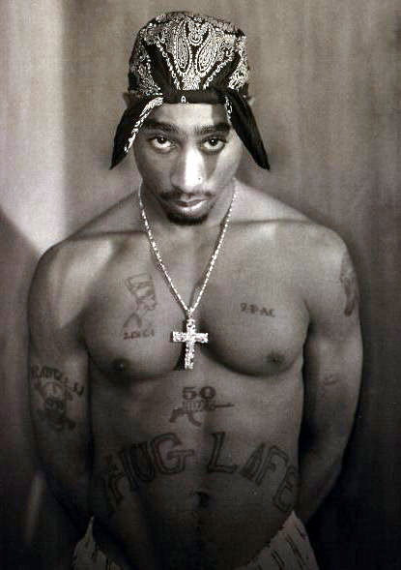
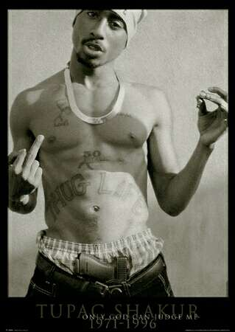
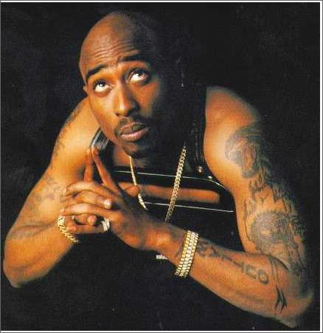
Tupac
Tupac Amaru Shakur je dobil ime po inkovskem poglavarju, njegovo ime pa pomeni »sijoča se kača. Odraščal je pod vplivom pripadnikov odporniške organizacije Črni panterji (angleško Black Panthers), saj je bila njegova mati, Afeni Shakur, vodja dela te organizacije, njegov boter Geronimo Pratt pa v njej zasedal ravno tako visok položaj.

Slide 10
Tupac ni nikoli spoznal svojega biološkega očeta. Njegov očim Mutulu je bil preprodajalec drog in ko je bil Tupac star dve leti, je bil obsojen na šest let zapora zaradi kraje avtomobila in umora. Družina Shakur se je tako iz Bronxa preselila v Harlem. Ker je bila Afeni zasvojena s heroinom in družina ni imela denarja, so se neprestano selili. To je močno vplivalo na Tupaca, kajti bil je brez prijateljev in zaprl se je vase. Novembra 1994 je bil pred studiom v New Yorku petkrat ustreljen; dvakrat v glavo in trikrat v prsi. Ta napad naj bi naročila dva raperja z nasprotne strani - P Diddy in Notorious B.I.G., 2Pac je ta napad preživel. 14. februarja 1995 je bil 2pac obtožen na štiri leta zapora zaradi posilstva in spoznan za krivega. Po enem letu so ga izpustili, ker je glavni na založbi Death Row, Suge Knight, plačal varščino. Takrat je 2pac sklenil pogodbo z založbo Death Row. Nastala je borba med založbama Death Row in Bead Boys. Čeprav je na začetku 2pac hotel pobotati že dolgo sprti zahod in vzhod, je po napadu nanj ta namen opustil. Z atentatom se je pravzaprav začela nekakšna vojna med obema stranema, kar je imelo tudi posledice. 7. septembra 1996 so v Las Vegasu 2paca ustrelili na poti z boksarske tekme. Šest dni kasneje ob 4.03 je 2Pac umrl v bližnji bolnišnici. Osumljencev za njegovo smrt ni. Tupac je bil poznan tudi kot kralj rapa oziroma je tudi bil.

Slide 11
Dr.Dre
Odrasel je v Comptonu in imel težko otroštvo, saj sta se njegova starša ločila že pred njegovim rojstvom ter, ker je živel v getu. Opravil je študij. Sedaj ima tudi sam družino, poročen je z glasbenico Michel'le, ki jo je spoznal, kot njen producent, poročila sta se leta 1996. Imata dva sinova, Curtisa, ki je star 25 let in sledi očetovim stopinjam, saj rapa pod imenom Hood Surgeon, ter Marcela, ki je star 16 let. Svojo kariero je začel kot najstnik, nastopal je v klubih in na zasebnih zabavah, ko je pel, rapal in igral na električni klavir se je predstavljal pod imenom svojega košarkarskega idola Dr. J. V prvi polovici osemdesetih je Young ustanovil World Class Wreckin' Cru in spremenil vzdevek iz Dr. J v Dr.Dre. Leta 1986 sta Dr.Dre in DJ Yella zapustila World Class Wreckin' Cru in ustanovila novo skupino imenovano N.W.A.

Slide 12
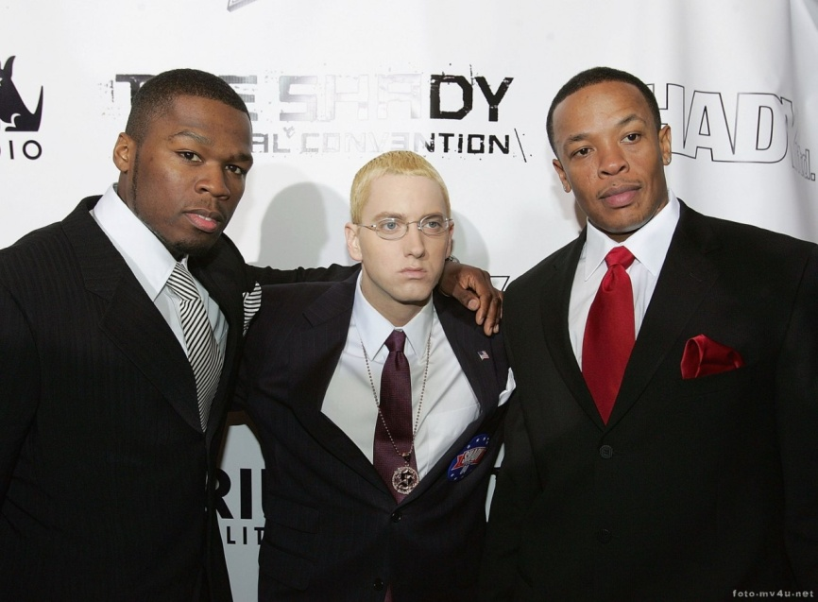
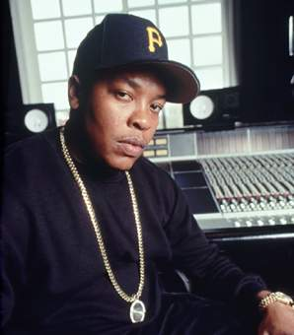

Slide 13
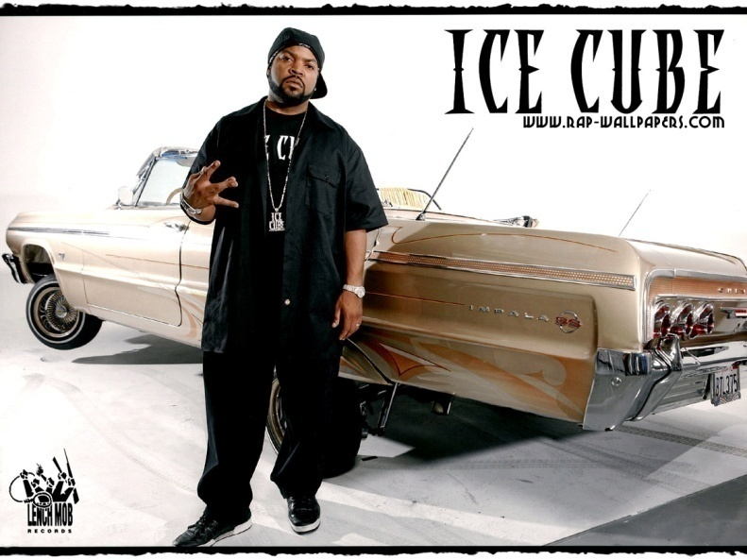
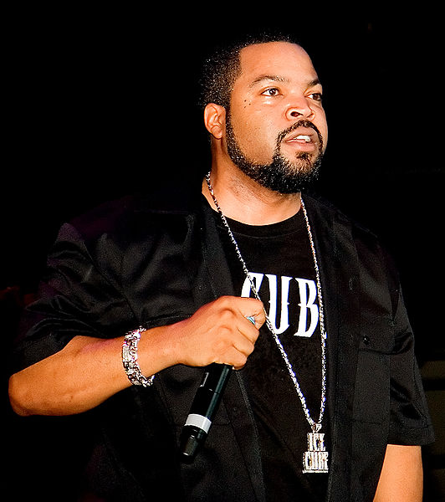
Ice Cube
O'Shea Jackson, bolj znan pod svojim odrskim imenom Ice Cube, ameriški raper, igralec, scenarist in producent, rojen 15. junij 1969, South Central, Kalifornija, Združene države Amerike.
Obravnavajo ga kot enega najboljših hip hop izvajalcev vseh časov. Svojo kariero je začel kot član skupine N.W.A., pozneje pa jo je uspešno nadaljeval kot solist. Leta 1992 se je poročil s Kimberley Woodruff, s katero ima 4 otroke. Leta 1990 se je začel posvečati igranju, kar je vidno upočasnilo njegovo glasbeno kariero. Vseeno ostaja eden najbolj odmevnih West Coast raperjev, eden od začetnikov zvrsti, ki jo imenujemo gangsta rap.

Slide 14
Viri in literatura:
ZEPHANIAH, B. Gangsta rap. London: Bloomsbury, 2004.
MINET [online]. [citirano 2.12.2006]. Dostopno na URL naslovu: http://www.minet.si/glasba/minet_clanek.php?idc=208&kje=7&idr=34
RAPJAN [online]. [citirano 2.12.2006]. Dostopno na URL naslovu: http://rapjan.primorska.com/zgodovina.htm
ZEPHANIAH, B. Gangsta rap. London: Bloomsbury, 2004.
http://images.google.si/imgres?imgurl=http://www.freewebs.com/slatnarony/f_Rap4Lifecopm_9479610.jpg&imgrefurl=http://www.freewebs.com/slatnarony/Rap%25204%2520life.html&usg=__TGYHNVtHWu6oOdqUa_TE7hTU6Wo=&h=265&w=445&sz=57&hl=sl&start=201&um=1&tbnid=bR7RDF08PArcJM:&tbnh=76&tbnw=127&prev=/images%3Fq%3Drap%26ndsp%3D18%26hl%3Dsl%26client%3Dfirefox-a%26channel%3Ds%26rls%3Dorg.mozilla:en-US:official%26sa%3DN%26start%3D198%26um%3D1
http://sl.wikipedia.org/wiki/Tupac_Shakur

